Slide 1
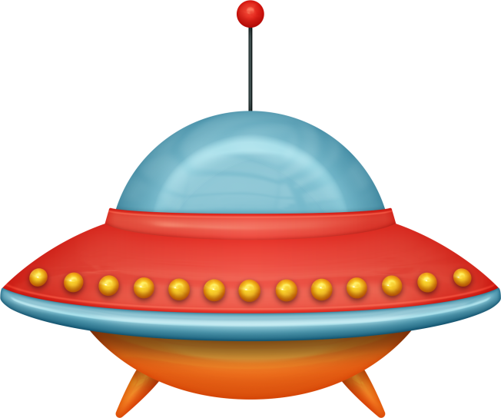
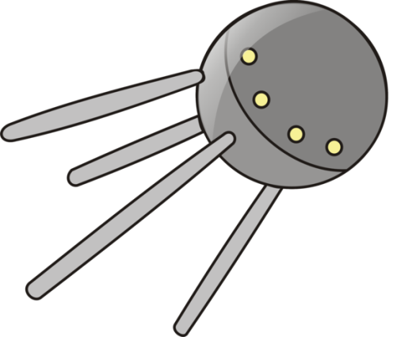
Математика
«ПОЛЕТ В КОСМОС»

Slide 2
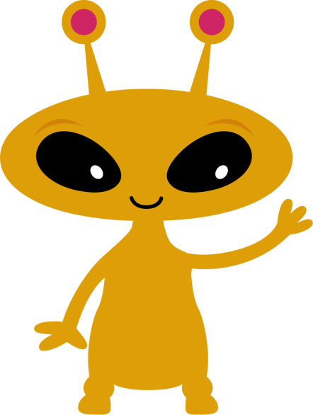
- Здравствуйте, ребята! Помните меня, я, Эви Бип!
Сегодня, я приглашаю вас совершить космическое путешествие в Математическую галактику.
Но для этого нам нужен летательный аппарат. А какой, вы узнаете отгадав загадку.
ЗАГАДКА
Ни пера, ни крыла, а быстрее орла, Только выпустит хвост - Понесется до звезд. (РАКЕТА)
Правильно ребята, это ракета.
Давайте попробуем с вами сконструировать ракету из геометрических фигур.

Slide 3
Уважаемые родители! Ракету можно сконструировать прямо на компьютере (нужно только выйти из формата «просмотр слайдов», перемещая фигуры с помощью мышки или вырезать из цветного картона геометрические фигуры.
- Из каких геометрических фигур состоит ракета? Сколько треугольников вы видите? А сколько квадратов? Сколько кругов? Сколько овалов? Сколько прямоугольников? Сколько всего геометрических фигур?

Slide 4
Начинаем обратный отсчёт ! ( 10, 9….4,3,2,1) Пуск!
Попросите ребенка посчитать с 10 до 1.

Slide 5
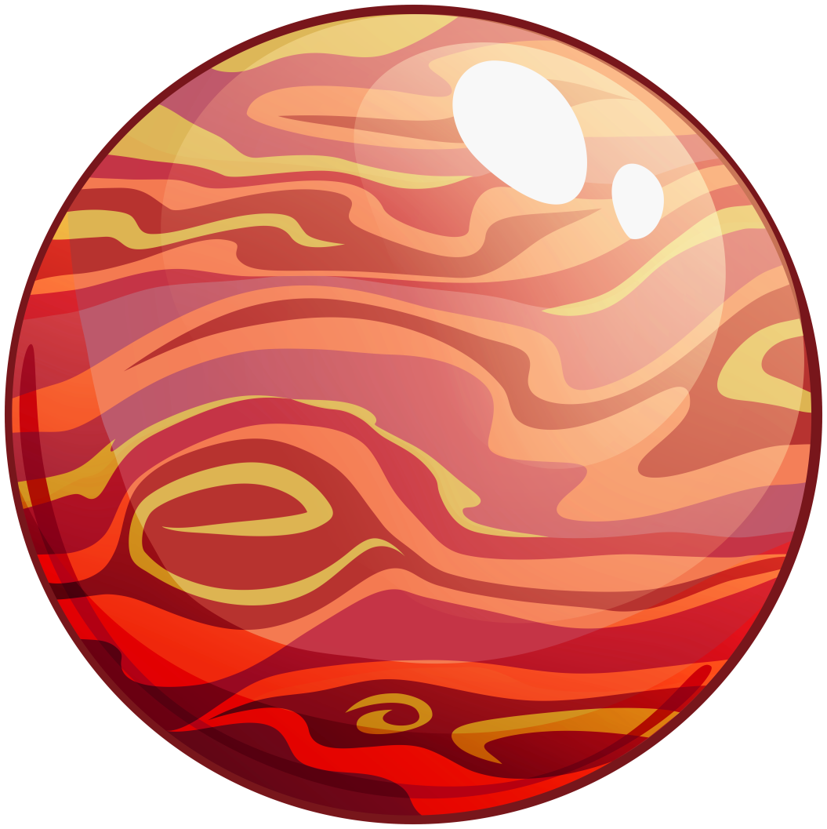
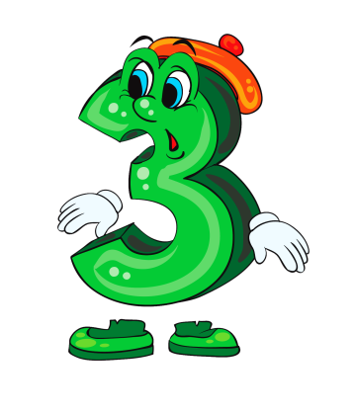
- Внимание всем экипажам! Мы прибыли на планету «Цифр».

Slide 6
Дидактическая игра «Считай дальше».
Каждый космонавт должен обладать хорошо развитым умом, вниманием, сообразительностью. Проведем игру, которая называется «Считай дальше».
Нажимайте левую кнопку мышки. По порядку будут появляться цифры.
Сейчас, по порядку будут выскакивать цифры, а вы будете называть число, которое оно обозначает. Затем будет считать до 10 от названного числа.
Например: появилось число 7. Мы считаем 7, 8, 9, 10.
Потом, например 3. считаем 3, 4, 5, 6, 7, 8,9, 10. И т.д.

Slide 7
1
5
3
7

Slide 8
Игра «Назови соседей»
- Молодцы! Теперь поиграем в игру «Назови соседей». Я буду показывать карточку с цифрой, а вы должны будете назвать его соседей. Подскажите мне, что за соседи могут быть у числа? (на один больше и на один меньше).
. 3 .
. 8 .
. 6 .
5
9
2
7
7
4
Нажимая на левую кнопку мышки, будут появляться ответы.

Slide 9
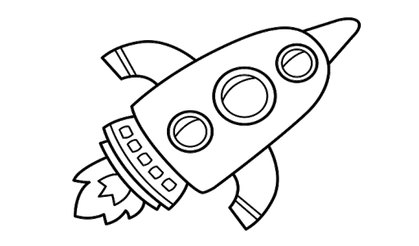
Чтобы отправиться на следующую планету, выполните следующее задание.
Задание: раскрась красным цветом ракеты, которые летят вправо, а зеленым цветом, которые летят влево.
Задание есть отдельно на сайте формате word. Его можно распечатать. Если нету принтера можно выполнить задание на компьютере. Например: использовать звездочки. Но для этого нужно снова выйти из формата «просмотр слайдов».

Slide 10
Перенесите звездочки с помощью компьютерной мышки прямо на ракету.

Slide 11
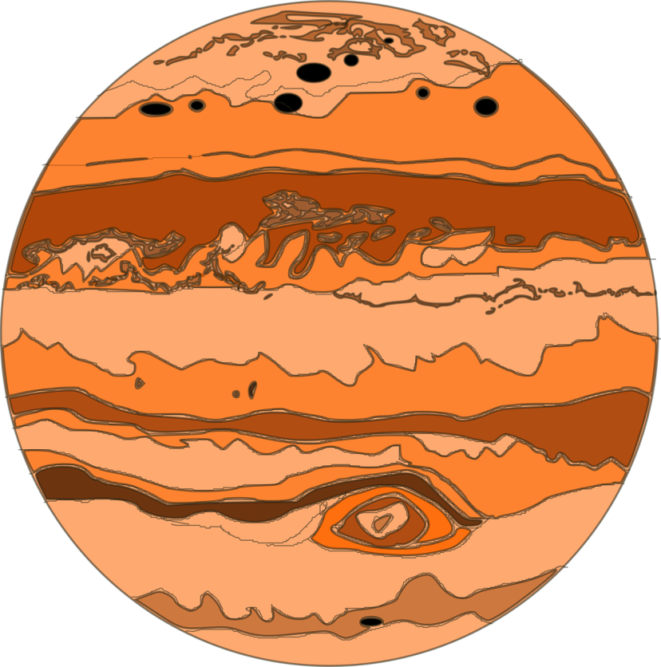
- Молодцы! Справились с задание. Нас ждет следующая планета «Планета Задач».
Решите с детьми задачки на смекалку.
а) Над лесом летели 3 рыбки, 2 приземлились. Сколько улетело?
Ответ: рыбы не летают.
б) На столе лежат 4 морковки и 2 огурца. Сколько фруктов на столе?
Ответ: ни одного. Морковь и огурцы – это овощи.
в)Три голубя белых на крыше сидели. Два голубя снялись и улетели. Ну-ка, скажите мне поскорей, Сколько осталось сидеть голубей?
Такие задачки можно найти в интернете и скучными вечерами решать с детьми.

Slide 12
- Вот и закончилось наше путешествие. Мы побывали на планете Цифр, на планете Задач, где вы показали свои знания и умения. Всем объявляется благодарность! Нам пора возвращаться домой, но вот не задача в космосе появилось много метеоритов, они движутся к нашим кораблям. Чтобы не произошло столкновения необходимо выполнить задание.
Графический диктант.
Это рисование по клеточкам. Графический диктант развивает ориентацию в пространстве письменного листа. С его помощью также определяется умение внимательно слушать и точно выполнять указания взрослого. Эти умения пригодятся вашему ребенку, когда он пойдет в школу. Итог графического диктанта, это какое - то изображение. Но мы пока в группе выполняем задачу – умение ориентироваться вправо и влево. Изображение пока нам не важно.
Начинаем рисовать с «колодца». Это точка по середине «Игровизора». (Дети это знают).
- Навстречу нам движется метеоритный дождь. Делаем 5 шагов влево. 3 вверх. 3 влево. 5 вверх. 7 вправо. 4 вверх. 5 вправо. 7 вниз. 3 вправо. 5 вниз.

Slide 13
Колодец
Можно его распечатать или взять простой тетрадный лист в клетку.

Slide 14
-.
- Молодцы! Вот вы и вернулись на Землю!
На сегодня я с вами прощаюсь. До новых встреч!

